Slide 1
Основные принципы менеджмента

Slide 2
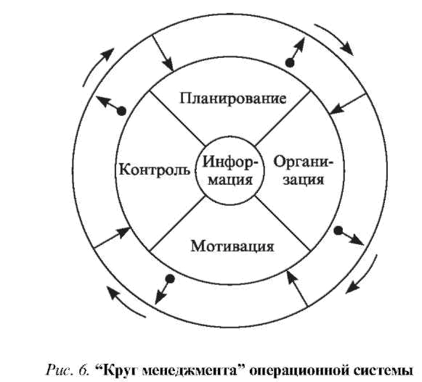
Введение:
Менеджмент - современная система управления предприятием, действующая в условиях рыночной экономики. Термин «Менеджмент» по сути является аналогом термина « управление», его синонимом. Однако есть отличие. Управление относится к живой и неживой сфере. Например, управление техникой, биологическими процессами, государством.
Функции:
планирование,
организация,
мотивация,
контроль.

Slide 3

Процесс менеджмента – это совокупность и непрерывная последовательность взаимосвязанный действий управленческих работников по реализации функций менеджмента, осуществляемых по определенной технологии, направленных на достижение целей социально – экономической системы.

Slide 4



Прогнозирование и планирование.
Экономическое прогнозирование – это предвидение хода экономического развития на предстоящий период для конкретной организации.
Планирование – это разработка плана, определяющего то, чего нужно достичь и какими рычагами, сообразуясь со временем и пространством.
  2)В широком смысле слова планирование – это деятельность по выработке и принятию управленческого решения.

Slide 5

Три основных типа планирования:
Стратегическое планирование (высший уровень) – это попытка взглянуть в долгосрочной перспективе на основополагающие составляющие организации; оценить, какие тенденции наблюдаются в ее окружении; определить, каким вероятнее всего будет поведение конкурентов. Главная задача планирования на этом уровне состоит в том, чтобы определить, как организация будет вести себя в своей рыночной нише.
Тактическое планирование (средний уровень) – это определение промежуточных целей на пути достижения стратегических целей и задач. В основе стратегического планирования лежат идеи, которые были рождены при стратегическом планировании.
Оперативное планирование (низший уровень) – это основа основ планирования. В оперативных планах стандарты деятельности, описание работ и т.п. вписываются в такую систему, при которой каждый направляет свои усилия на достижение общих и главных целей
организации.

Slide 6


Эффективность планирования зависит от:
1. Полнота планирования – учитываются все события и ситуации, которые могут иметь значение для развития организации.
2. Точность планирования – использование современных методов и средств для обеспечения точности прогнозов.
3. Ясность планирования – формулировки планов должны быть доступны всем членам организации.
4. Непрерывность планирования – планирование это не одноразовый акт, а непрерывный процесс.
5. Экономичность планирования – расходы на планирование должны соизмеряться с выгодой от планирования.

Slide 7
Основные принципы менеджмента
ориентация на потребителя;
лидерство руководителя;
вовлечение работников;
процессный подход;
системный подход к менеджменту;
постоянное улучшение;
принятие решений, основанное на фактах;
взаимовыгодные отношения с поставщиками.

Slide 8



Ориентация на потребителя

Slide 9




Лидерство руководителя

Slide 10



ВОВЛЕЧЕНИЕ РАБОТНИКОВ

Slide 11
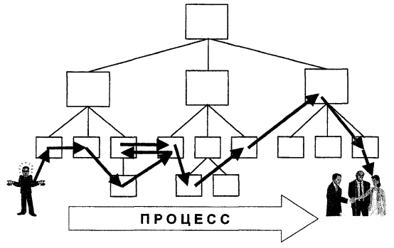
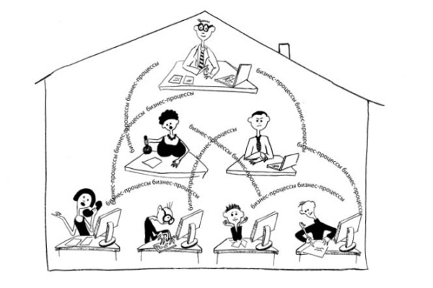
Процессный подход

Slide 12
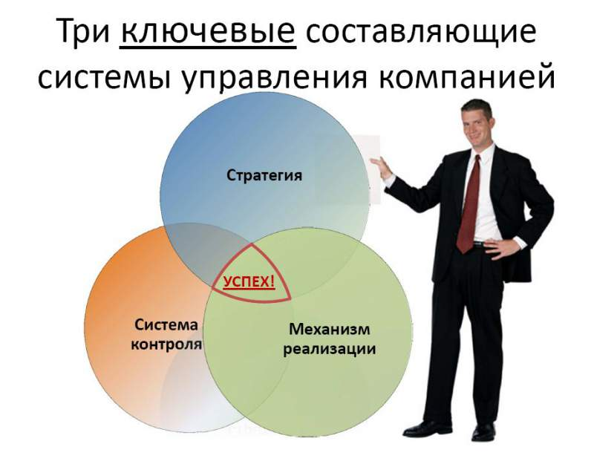
СИСТЕМНЫЙ ПОДХОД К МЕНЕДЖМЕНТУ

Slide 13




ПОСТОЯННОЕ УЛУЧШЕНИЕ

Slide 14




ПРИНЯТИЕ РЕШЕНИЙ, ОСНОВАННОЕ НА ФАКТАХ

Slide 15

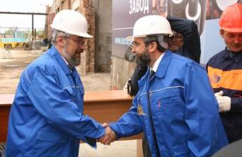

ВЗАИМОВЫГОДНЫЕ ОТНОШЕНИЯ С ПОСТАВЩИКАМИ

